Slide 1
Graphische Darstellung der Lösungen der Schrödingergleichung
Erlasstagung Physik
01.-03.02.2023
J. Küblbeck CC BY 4.0

Slide 2
Graphische Darstellung der mathematischen Lösungen
Gerechnet wurde die freie Schrödinger- Gleichung. Grün: Realteil von $$ Blau: ${\left|_{1}\right|}^{2}$
CC BY-SA 4.0
Hans Musil

Slide 3
Wellenfunktion, Zustandsfunktion, ψ - Funktion
Ist die Lösung der Schrödingergleichung.
Ist in der Regel nicht reellwertig.
Kann nicht direkt gemessen werden.
Zeitliche Entwicklung ist determiniert außer bei einer Messung.

Slide 4
Wahrscheinlichkeitsdichtefunktion, P - Funktion, P - Wolke
Ist das Betragsquadrat von ψ.
Ist reellwertig
Kann gemessen werden.
Zeitliche Entwicklung ist determiniert außer bei einer Messung.

Slide 5
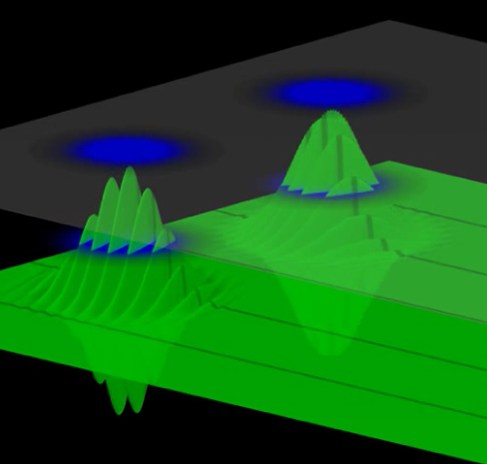
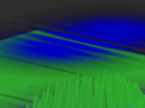
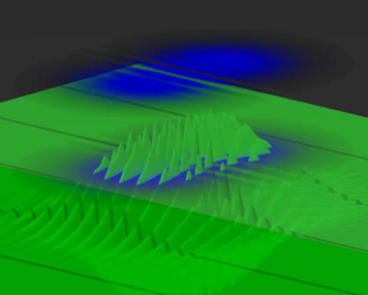
Wahrscheinlichkeitsdichtefunktion, P - Funktion, P - Wolke
Wenn wir ein Quantenobjekt auf einen Strahlteiler schicken, wird das Wellenpaket geteilt.
Was geschieht, wenn die Teilpakete wieder aufeinander treffen (z.B. im Interferometer)?
Wir lassen zwei Teilpakete schräg aufeinander treffen.
Berechnung mit der Schrödingergleichung ergibt: Die ${\left|\right|}^{2}$-Funktionen addieren sich nicht einfach:
Es gibt Interferenzen.

Slide 6
Animation: Zwei durcheinander durchlaufende Teilpakete des selben Quantenobjekts
Gerechnet wurde die freie Schrödinger- Gleichung. Grün: Realteil von $$ Blau: ${\left|_{1}\right|}^{2}$
CC BY-SA 4.0
Hans Musil

Slide 7
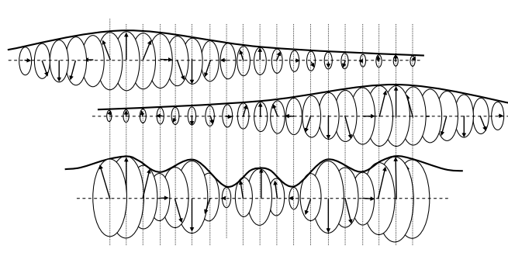
Interferenz von zwei Wellenpaketen im Zeigerbild
Zeiger erstes Wellenpaket
Zeiger zweites Wellenpaket
Zeiger Summe mit Auslöschung/ Verstärkung
Bild: J. Küblbeck
CC BY 4.0
x

Slide 8
Graphische Darstellung der mathematischen Lösungen
für Lehrkräfte, kein Einsatz im Unterricht!
Didaktische Diskussion:
Es besteht die Gefahr, dass die graphische Darstellung von ${\left|\right|}^{2}$
mit einer graphischen Darstellung des Elektrons verwechselt wird.
Dieses wolkenartige Gebilde ist nicht das Elektron!!!
Dieses wolkenartige Gebilde ist eine Darstellung von ${\left|(x,y,z)\right|}^{2}$ in zwei Dimensionen. Die Intensität der Farbe an jedem Punkt ist ein Maß für die Dichte der Detektionswahrscheinlichkeit. („P - Funktion“).

Slide 9
Graphische Darstellung der mathematischen Lösungen
für Lehrkräfte, kein Einsatz im Unterricht!
Didaktische Diskussion:
Alternative:
Wir beschreiben die Quantenphysik ohne jegliches Bild.

Slide 10
Graphische Darstellung der mathematischen Lösungen
für Lehrkräfte, kein Einsatz im Unterricht!
Umstritten ist, ob die Darstellung für Einzelphotonen verwendet werden sollte:
Die Schrödingergleichung gilt ja nur für Objekte mit Masse.
Man kann aber wellenfunktionsartige mathematische Funktionen für Photonen mit exponentiellem Abfall im Raum (wie bei Wellenpaketen) konstruieren:
Die Funktion kann man als Detektionswahrscheinlichkeit für ein Einzelphoton zu einem bestimmten Zeitpunkt auffassen.
(Die kleinstmögliche Ortsauflösung für die Detektion des Photons ist der Durchmesser des absorbierenden Atoms.)
$$_{E}\left(r,t\right)=K\frac{\sin{η}}{r}Θ\left(t−\frac{r}{c}\right)exp\left[−i(ω+iΓ)(t−\frac{r}{c})\right]$$
Notes:
Muthukrishnan, Scully, Zubairy, Optic&Photonics News Trends, S18-S27, October 2003, s. Material.

Slide 11
The concept of the photon – revisited
Ashok Muthukrishnan, Marlan O. Scully and Suhail Zubairy
The particulate nature of the photon is evident in its tendency to be absorbed and emitted by matter in discrete units, leading to quantiziation of light energy. In the spatial domain, the localization of photons by a photodetector makes it possible to define a ‚wave function‘ for the photon, which affords a ‚first-quantized‘ view of the electromagnetic field by analogy to the quantum mechanics of material particles. Quantum interference and entanglement are exemplified by one-photon and two-photon wave functions, which facilitate comparisons to (and clarify departures from) classical wave optics. Moreover, this interpretive formalism provides a bridge between the two ancient, antithetical conceptions of light – its locality as a particle, and its functionality as a wave.
für Lehrkräfte, kein Einsatz im Unterricht!
Notes:
Muthukrishnan, Scully, Zubairy, Optic&Photonics News Trends, S18-S27, October 2003, s. Material.

Slide 12
Unbestimmtheit und Messvorgang
Unbestimmtheit mathematisch beschrieben und grafisch dargestellt:
$${\left|_{1}\right|}^{2}$$
Möglichkeit 1

Slide 13
Unbestimmtheit und Messvorgang
Unbestimmtheit mathematisch beschrieben und grafisch dargestellt:
$${\left|_{2}\right|}^{2}$$
Möglichkeit 2

Slide 14
Unbestimmtheit und Messvorgang
Unbestimmtheit mathematisch beschrieben und grafisch dargestellt:
$${\left|_{1}+Ψ_{2}\right|}^{2}$$
Interferenzterm:
2 $_{1}$( x , y, z , t ) ⋅ $_{2}$( x , y, z , t )
Bereiche, in denen $_{1}$ und $_{2}$ beide ungleich 0 sind die Bereiche, in denen die Teilpakete überlappen.
Überlagerungszustand

Slide 15
Animation P-Wolke am Doppelspalt
Quelle für Animation: G. Mikaberidze CC BY-SA 4.0
https://en.wikipedia.org/wiki/File:Double_slit_experiment.webm
${\left|\text{} (x,y,z,t)\right|}^{2}$ durch Farbdichte dargestellt.
Hier kann man erkennen:
stehende Wellen nach der Reflexion
Interferenzstreifen nach dem Doppelspalt

Slide 16
Unbestimmtheit und Messvorgang
Messvorgang mathematisch beschrieben und grafisch dargestellt:
Lokaler Nachweis
Klick!
Eine Messung führt zum Kollaps der Wellenfunktion
Notes:
Der Kollaps der Wellenfunktion kann kein Kollaps des Quantenobjekts sein, sonst müsste sich das Quantenobjekt mit Überlichtgeschwindigkeit zusammenziehen.

Slide 17
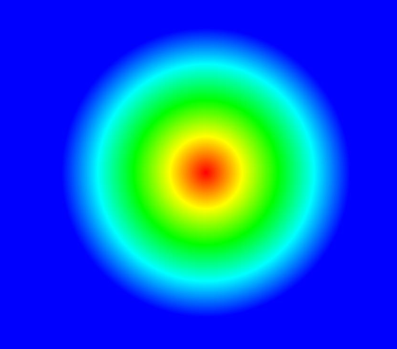
Die graphische Darstellung ist in der Atomphysik anschlussfähig
$P\left(x,y,z,t\right)∙ Δx ∙Δy ∙Δz$ beschreibt, mit welcher Wahrscheinlichkeit das Quantenobjekt im Volumenelement$x ∙y ∙z$ nachgewiesen wird.
Weitere Bilder von Orbitalen und Filme: s. Material zur Atomphysik
Doppelspalt
1s-Orbital: Dichte der Detektions-
wahrscheinlichkeit farbcodiert
Bildquellen: links: G. Mikaberidze, CC BY-SA 4.0 rechts: P. Bronner, CC BY-SA 4.0

Slide 18
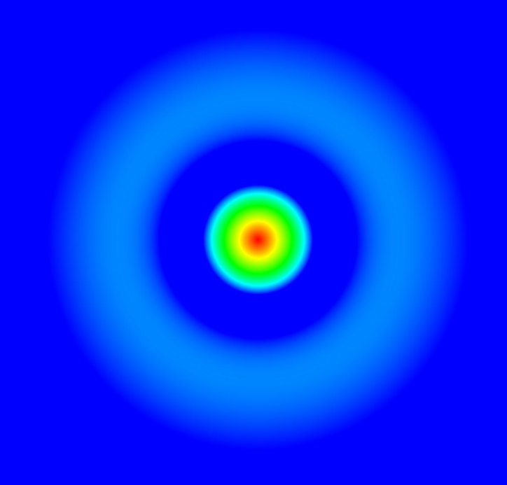
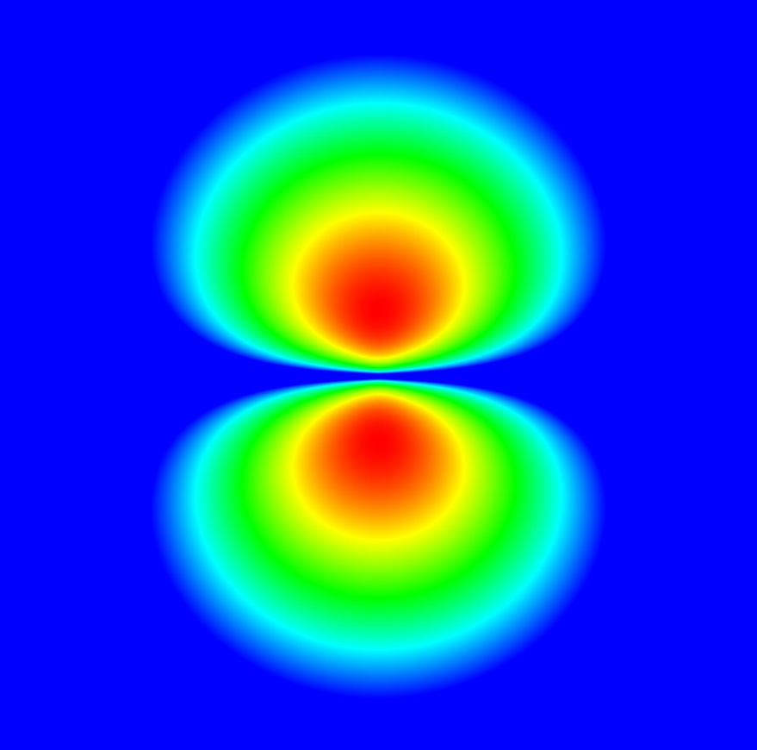
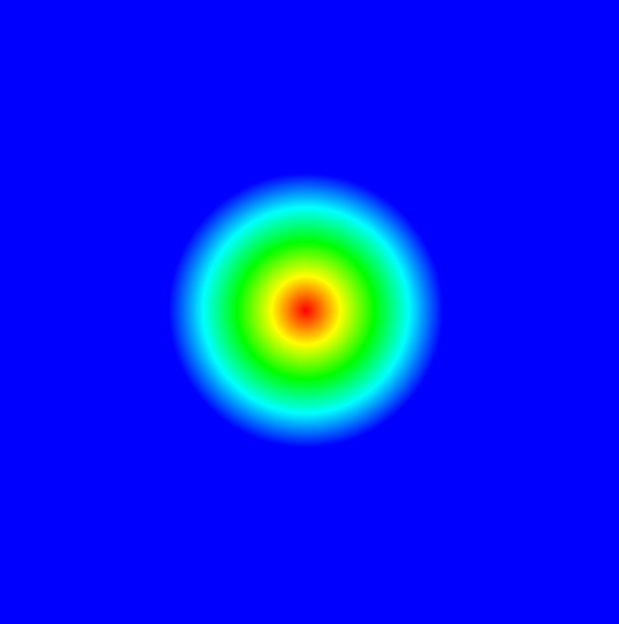
P - Funktionen im Wasserstoffatom
Bildquelle Orbital: P. Bronner, CC BY-SA 4.0
Energie
$$E_{2}$$
2s
2p
Photon wird
absorbiert
Photon wird
emittiert
$$E_{1}$$
1s

Slide 19
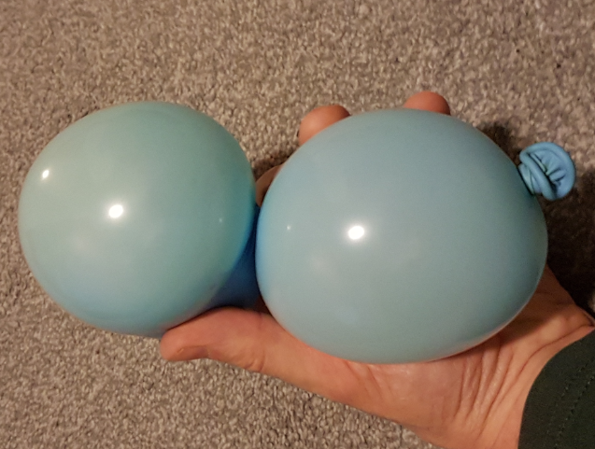
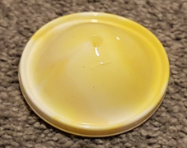
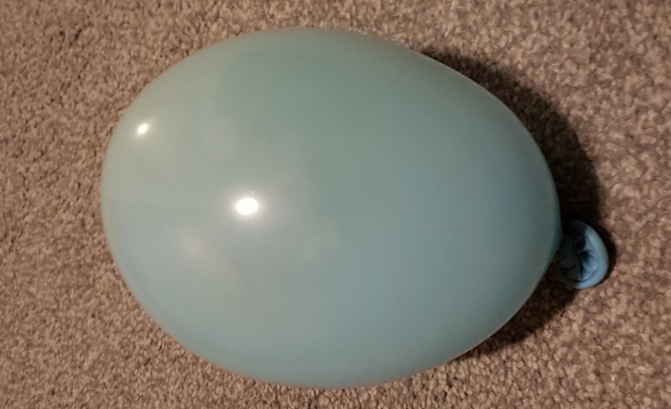
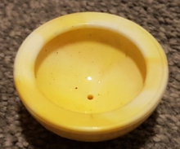
Modell Luftballon Modell Halbflummi
Fotos: Küblbeck

Slide 20
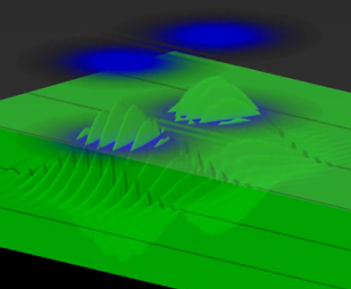
Material
4124_up_filme_realteil_psiquadrat_musil:
Animierte graphische Darstellung vom Realteil von $\text{} (x,y,t)$ und von ${\left|\text{}(x,y,t)\right|}^{2}$ für ein freies Teilchen mit einem und zwei Wellenpaketen (von Hans Musil)
5112_up_bilder_psiquadrat_wasserstoff :
Bilder und Animationen der Übergänge von ${\left|\text{} \right|}^{2}$ von H-Atomen für verschiedene Orbitale in 2D und in 3D. (von Patrick Bronner)

